Slide 1

Introduction à l’Ingénierie Systèmes - Analyser Chapitre 4 : Convertir – Transmettre Applications Aux Moteurs de voiture
Compétences
Concevoir
Réaliser
Expérimenter
Communiquer
Analyser
Modéliser
Résoudre

Slide 2
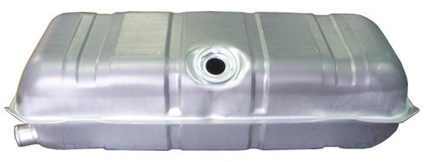
Chaine d’énergie d’une transmission automobile
Roue arrêtée
Chaîne d’énergie
STOCKER
Réservoir
Distribuer
Injecteur
CONVERTIR
Moteur thermique
TRANSMETTRE
Boîte de vitesse
AGIR
ROUE
TRANSMETTRE
Différentiel
Transmettre
Joint tripode
Roue en mouvement

Slide 3
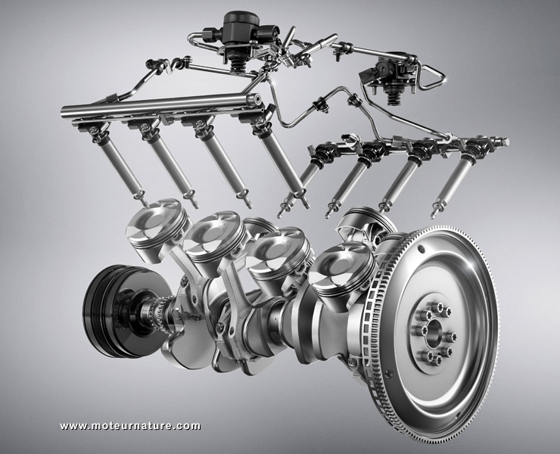
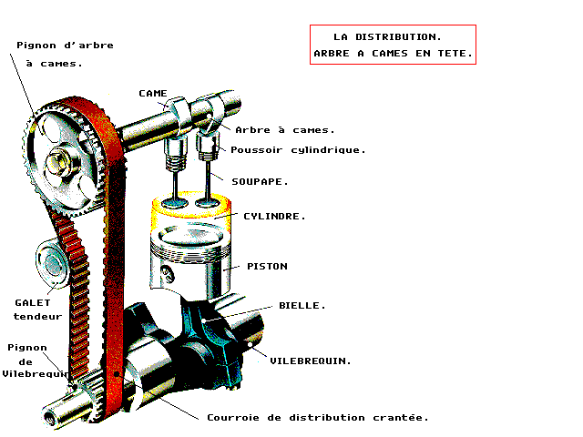
Chaine d’énergie d’une transmission automobile
Roue arrêtée
Chaîne d’énergie
STOCKER
Réservoir
Distribuer
Injecteur
CONVERTIR
Moteur thermique
TRANSMETTRE
Boîte de vitesse
AGIR
ROUE
TRANSMETTRE
Différentiel
Transmettre
Joint tripode
Roue en mouvement

Slide 4
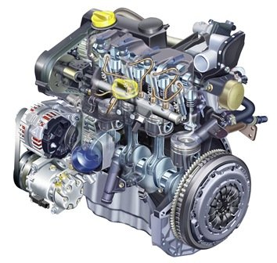
Chaine d’énergie d’une transmission automobile
Roue arrêtée
Chaîne d’énergie
STOCKER
Réservoir
Distribuer
Injecteur
CONVERTIR
Moteur thermique
TRANSMETTRE
Boîte de vitesse
AGIR
ROUE
TRANSMETTRE
Différentiel
Transmettre
Joint tripode
Roue en mouvement
https://www.youtube.com/watch?v=XjeEn9kIlUU

Slide 5
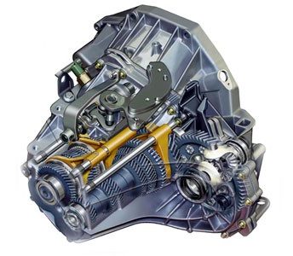
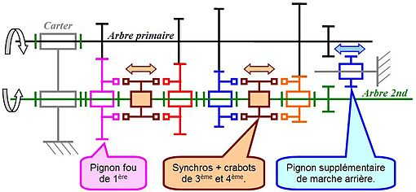
Chaine d’énergie d’une transmission automobile
Roue arrêtée
Chaîne d’énergie
STOCKER
Réservoir
Distribuer
Injecteur
CONVERTIR
Moteur thermique
TRANSMETTRE
Boîte de vitesse
AGIR
ROUE
TRANSMETTRE
Différentiel
Transmettre
Joint tripode
Roue en mouvement
https://www.youtube.com/watch?v=IKywZ730JFs

Slide 6
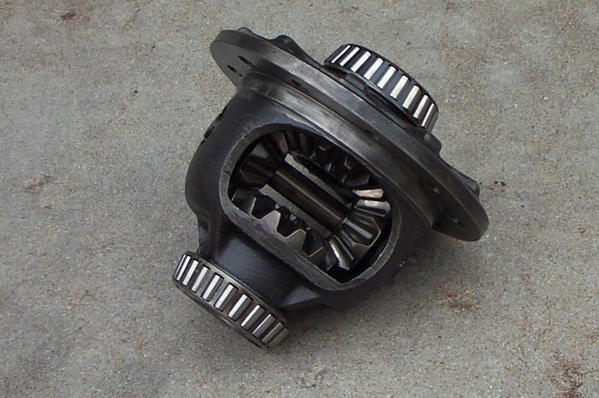
Chaine d’énergie d’une transmission automobile
Roue arrêtée
Chaîne d’énergie
STOCKER
Réservoir
Distribuer
Injecteur
CONVERTIR
Moteur thermique
TRANSMETTRE
Boîte de vitesse
AGIR
ROUE
TRANSMETTRE
Différentiel
Transmettre
Joint tripode
Roue en mouvement
https://www.youtube.com/watch?v=Gno73kSHlGs
https://www.youtube.com/watch?v=k-bbWRaOBjU

Slide 7
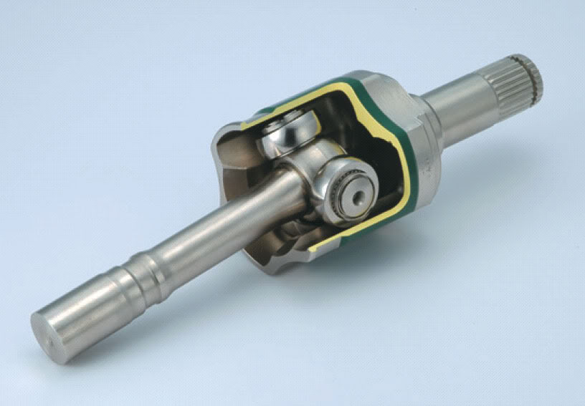
Chaine d’énergie d’une transmission automobile
Roue arrêtée
Chaîne d’énergie
STOCKER
Réservoir
Distribuer
Injecteur
CONVERTIR
Moteur thermique
TRANSMETTRE
Boîte de vitesse
AGIR
ROUE
TRANSMETTRE
Différentiel
Transmettre
Joint tripode
Roue en mouvement

Slide 8
Moteur
https://www.youtube.com/watch?v=XjeEn9kIlUU
Boîte de vitesse
https://www.youtube.com/watch?v=IKywZ730JFs
Différentiel
https://www.youtube.com/watch?v=Gno73kSHlGs
https://www.youtube.com/watch?v=k-bbWRaOBjU
Turbocompresseur
https://www.youtube.com/watch?v=DqWKNuTppmU
Boîte de vitesse
https://www.youtube.com/watch?v=U5TV5NC5YOg

Slide 9
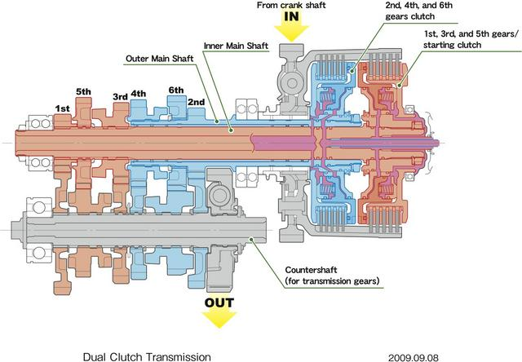
http://blog.crazymoto.net/wp-content/uploads/2009/09/mc0909009.jpg

Slide 10
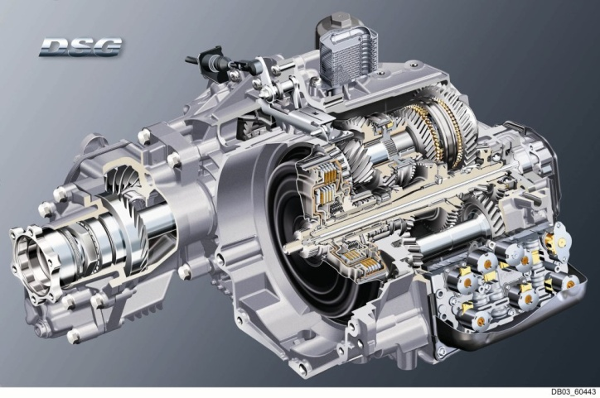
http://www.myturbodiesel.com/images/dsg.jpg

Slide 11
http://www.motorcity-france.com/catalogue-boutique/media/catalog/product/cache/2/image/9df78eab33525d08d6e5fb8d27136e95/i/m/impala.jpg
http://staticclub.caradisiac.com/1/mecanique-technique/ibiza-capteur-arbre/photo/hd/9011201901/2792884d00/ibiza-capteur-arbre-dis2-big.gif
http://speedysofa.com/wp-content/uploads/2013/04/6ef183c1c3124d3a50ac321c9aa49530.jpg
http://img.autoplus.fr/news/2011/05/10/1440282/636%7C424%7C495771046387c9cade4419e0.jpg
http://upload.wikimedia.org/wikipedia/commons/thumb/8/80/Schema_bdv_vehicule.JPG/510px-Schema_bdv_vehicule.JPG
http://www.expeditionexchange.com/arb/DCP_1345.jpg

